Slide 1
Сензорна зала
„В света на приказките“

Slide 2
Сензорната зала “В света на приказките“ е най-новото въведение в ДГ „Мечо Пух”. Това, което я прави единствена и уникална по рода се е, че тя бързо и лесно се трансформира и в ЗАЛА ЗА ПРИКАЗКОТЕРАПИЯ. Тя e едно специално и защитено място, където децата свободно могат да намират пътя към себе си и другарчетата си, да творят игрите и ролите си, да надграждат умения, които да ги превърнат в уверени и можещи личности. Сесиите в залата са индивидуални или групови - по преценка на екипа ни, така че да може всяко едно от децата да намери своето „специално място” и да се почувства комфортно, зачетено и значимо.

Slide 3
За нашият екип – тук в сензорна зала “В света на приказките“ ще са приоритетни индивидуалните потребности, моментните нагласи и нужди на децата. Те ще имат възможност да изразяват себе си, да опознават света и другите в нашето свободно и защитено пространство за творчество.
Уникаленият ни метод за подкрепа, превенция и терапия в сензорна зала " В света на приказките" ще използва удоволствието от играта и магията на приказките, като основни инструменти по пътя към добрите начини за регулация и свързване.

Slide 4
Другата част от помагането в порастването и опознаването на света в нашата зала ще бъде развиването на инициативност, автономност и адаптивни възможности у децата. Нашата специфично организирана сензорна зала е предназначена както за деца с разстройства в развитието и специални потребности, така и за останалите деца, които в даден момент могат да надграждат свои способности, да учат, да релаксират или просто да се забавляват .

Slide 5
През тялото и през сензорите си децата ще опознават себе си, околните и света по един много ползотворен и различен начин. Специфично организираната сензорна среда успешно стимулира развитието на двигателната активност, сетивните системи, когнитивните процеси, взаимодействието и комуникацията.

Slide 6
Сензорната ни зала „В света на приказките“ ще бъде от полза за всички деца от ДГ „Мечо Пух“ .
Най-интересното и уникалното в ще е това, че тя бързо и лесно ще се трансформира и в ЗАЛА ЗА ПРИКАЗКОТЕРАПИЯ, изрисувана с авторски картини, стимулиращи въображението на децата и доставящи им приятни и вълшебни емоции. Приказките са също уникален инструмент за превенция и терапия,особено при децата. Нашите автентични рисунки създават преживяването за един магичен приказен свят, изпълнен с вълшебства и приключения .

Slide 7
Според нуждите на децата мултисензорната среда може да бъде ориентирана както към стимулиране и провокиране, така и към релаксиране и успокояване. Стимулите и начините, чрез които ще поднасяме информацията на децата ще бъдат различни и индивидуално съобразени с нуждите и потребностите им. Именно това ще прави научаването и развитието на уменията им успешно.

Slide 8
Нашите специализирани уреди до момента :
Люлки, които наподобяват майчина утроба, където детето може да се почувства сигурно и защитено.

Slide 9
Кът за успокояване и релаксация „Звездно небе“.

Slide 10
Мултисензорна кула (с променящи се цветове и движещи се мехури) с платформи и огледала.

Slide 11
Светлинен водопад, предоставящ визуални впечатления и тактилни усещания.

Slide 12
Огледална сфера с прожектор, спомагаща за самоорганизиране на детето и за повишаване концентрацията на вниманието му.

Slide 13
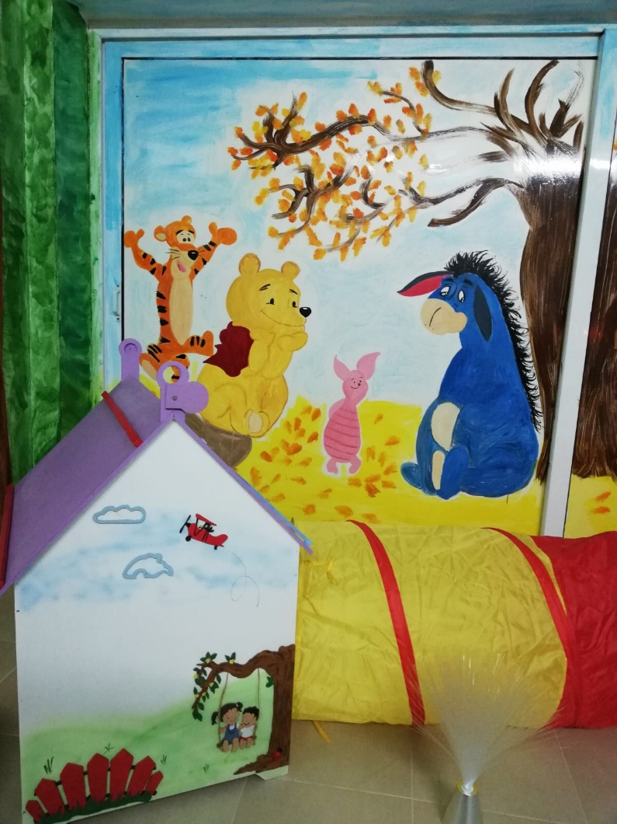
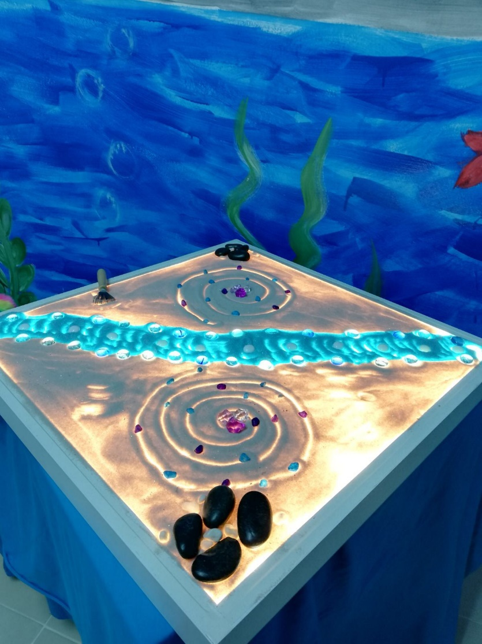
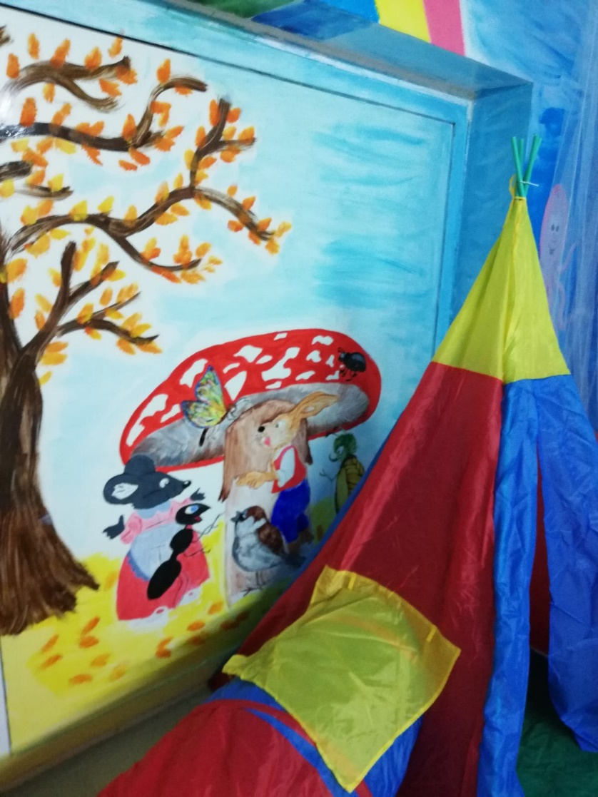
Тунели, палатки, дървени къщички, в които ще работим за общатамоторика, находчивост, съобразителност,логика и креативност.

Slide 14
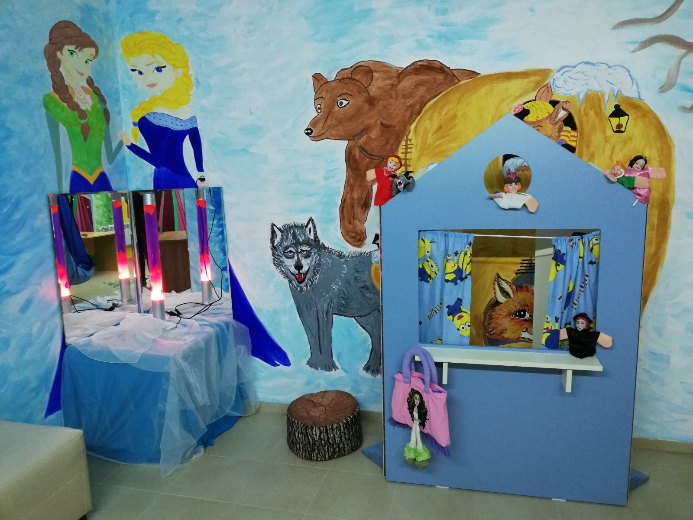
Мини-театрална сцена за психодрама практики,създадени индивидуално,според нуждите на детето или групата. Там децата ще могат да влизат в определени роли, да са режисьори на важните за тях неща, което е особено ценно за тяхното социално функциониране и опитност.

Slide 15
Прожектор за обучение и релаксация с филтри в различни цветови десени .
Светлинни фигури с променящи се цветове предназначени за концентрация на вниманието и с успокояващ ефект.
Комплект материали за стимулиране на тактилни усещания, зрителни възприятия, фина и обща моторика и познавателни умения.
Музикални фонове, които са от парадигмата на музикотерапията и ще се ползват за подсилване на терапевтичния ефект и допълване целта на сесиите .

Slide 16
Нашата сензорната зала ще е специално място, където сензорната стимулация или релаксация може да се контролира (активно или пасивно въздействие), а сетивните стимули да се предлагат индивидуално или комбинирано с подходяща музика или звуци.

Slide 17
Надяваме се нашите специални /защото за нас всички деца сатакива / и още по-специални деца да я възприемат като тяхното приказно и дори магично място, свързано с приятни преживявания и игри. Тази нагласа е особено ценна по отношение на мотивацията и желанието им за сътрудничество в терапевтичната и обучителната дейност.

Slide 18
КАТЕГОРИИ В НАШАТА СЕНЗОРНА ЗАЛА ЩЕ БЪДАТ ОЩЕ :
Арт-терапия
Музикотерапия
Танцотерапия
Куклотерапия
Цветотерапията
Приказкотерапия
Дихателни упражнения
Игротерапия

Slide 19
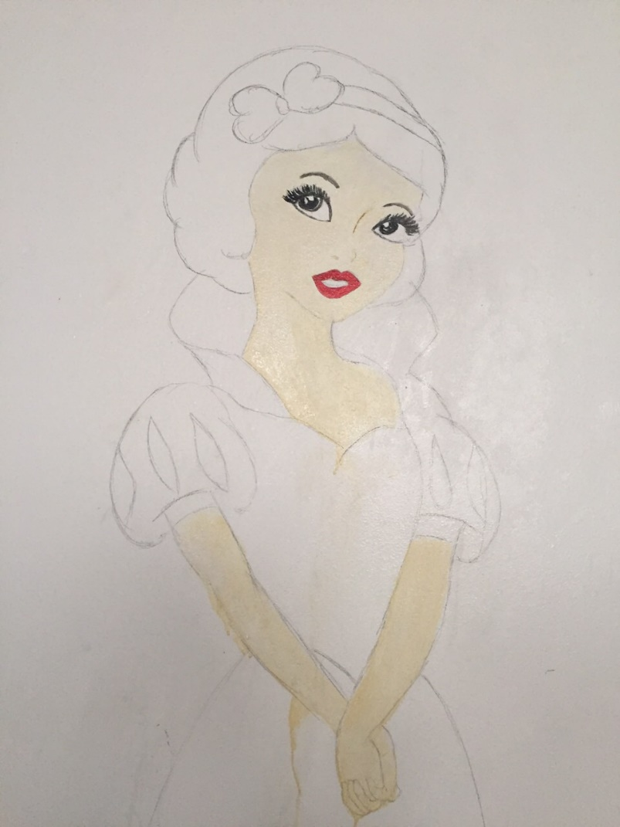
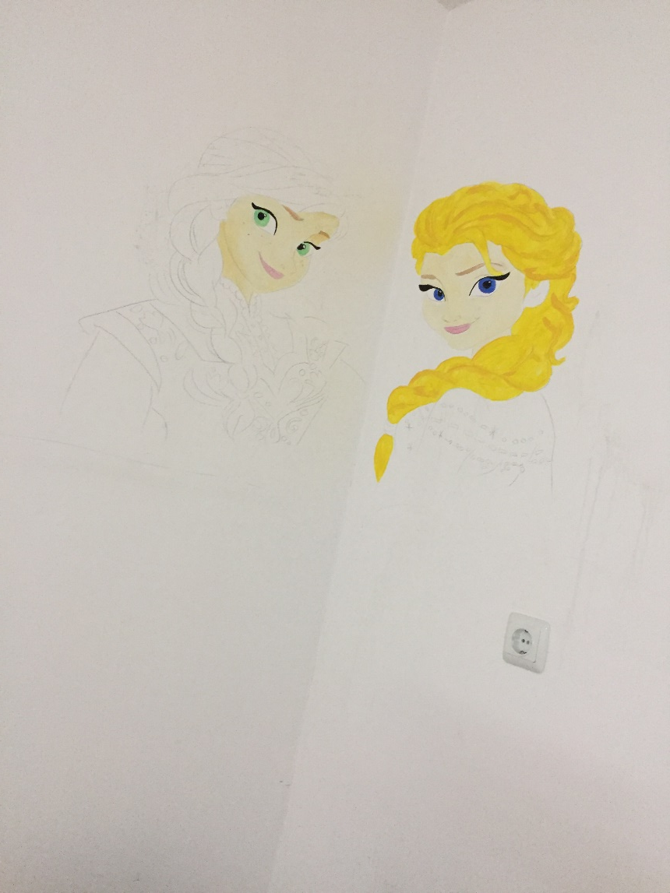
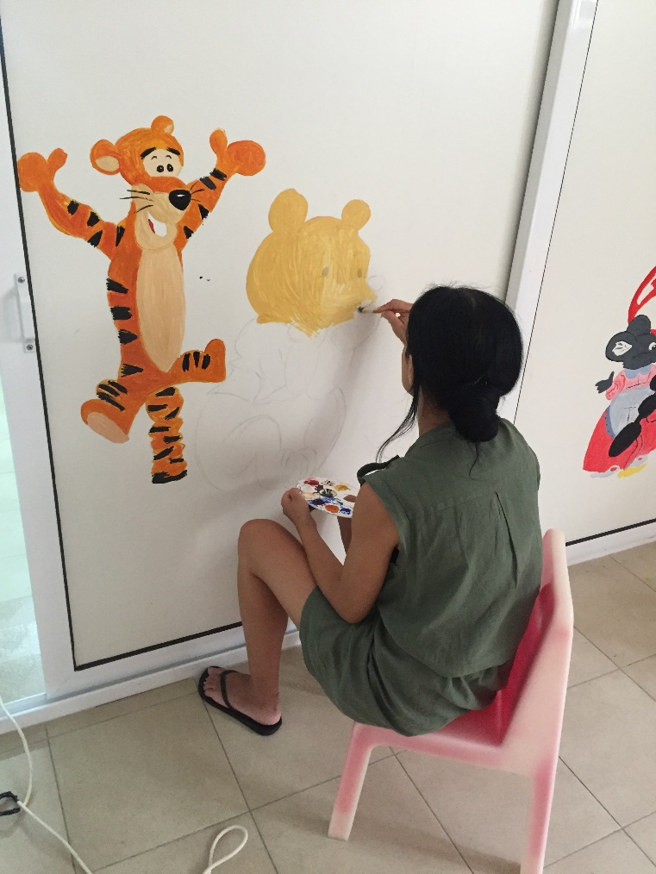
ЗА ЕДНО ПО-ДОБРО БЪДЕЩЕ!

Slide 20
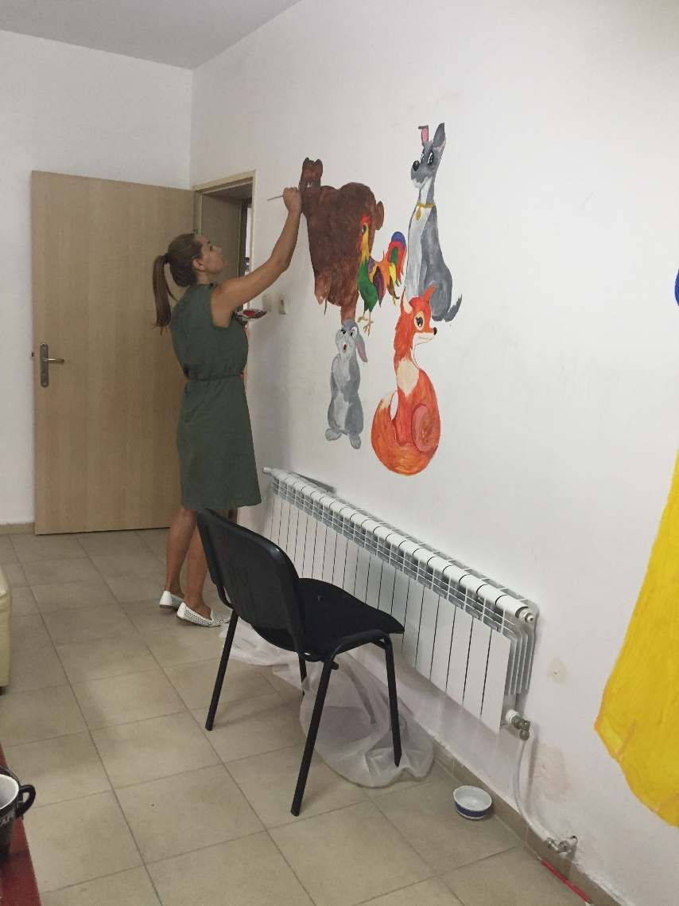
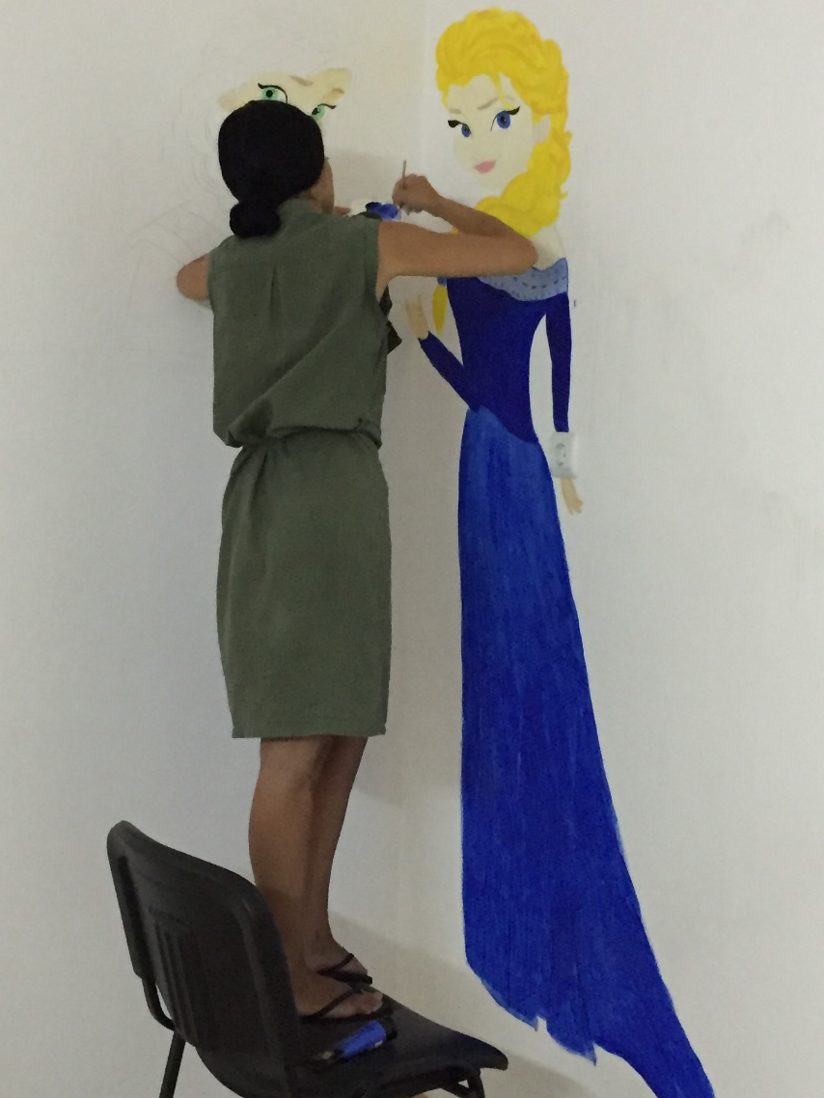
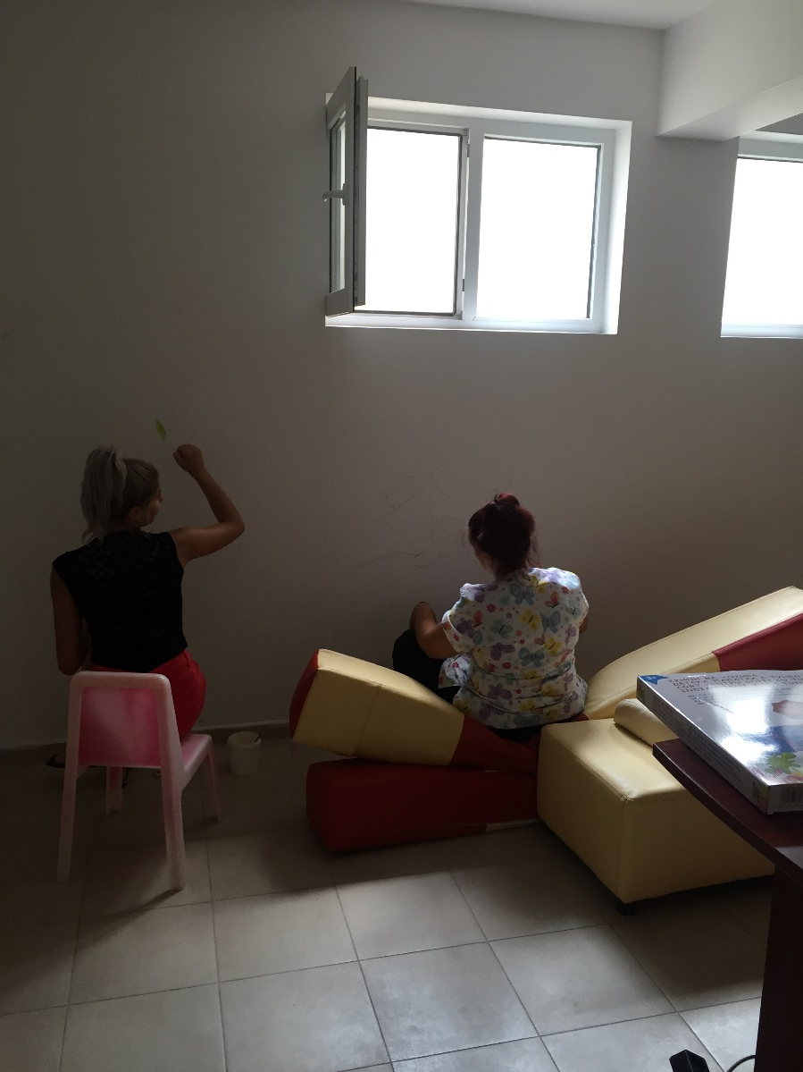
ЗА ЕДНО ПО-ДОБРО БЪДЕЩЕ!

Slide 21
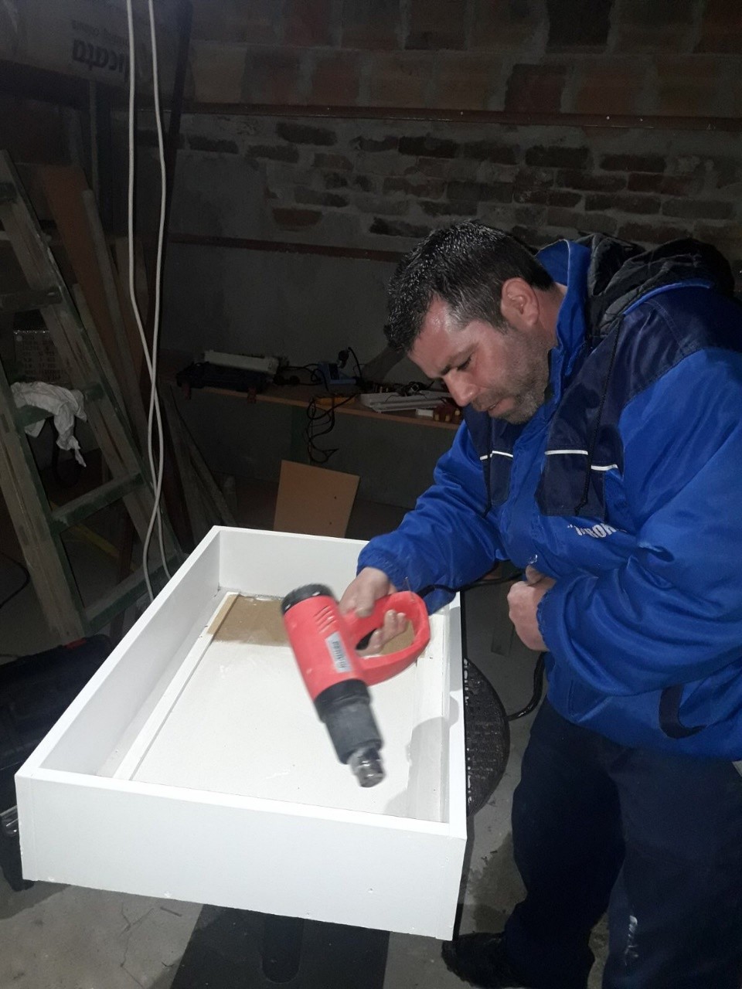
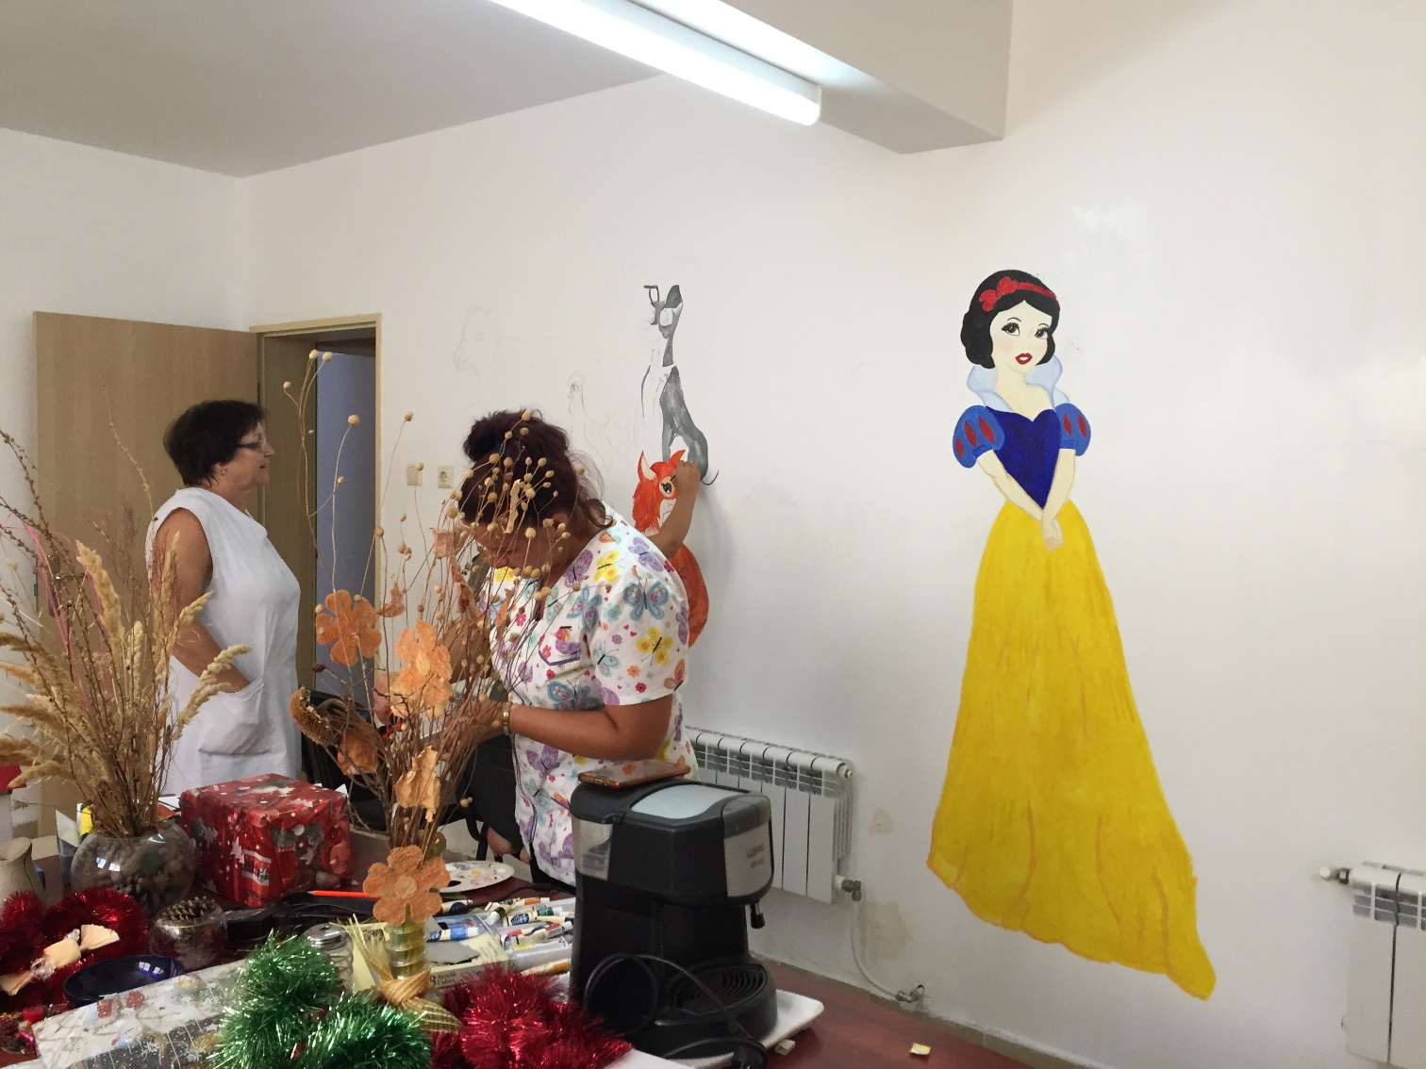
ЗА ЕДНО ПО-ДОБРО БЪДЕЩЕ!

Slide 22
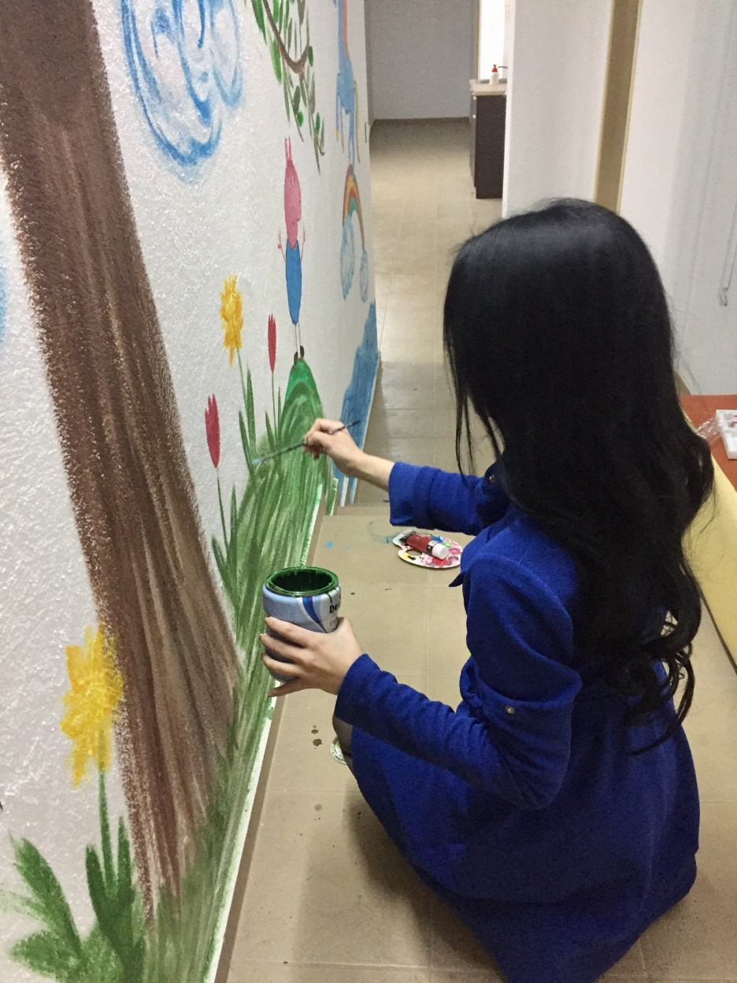
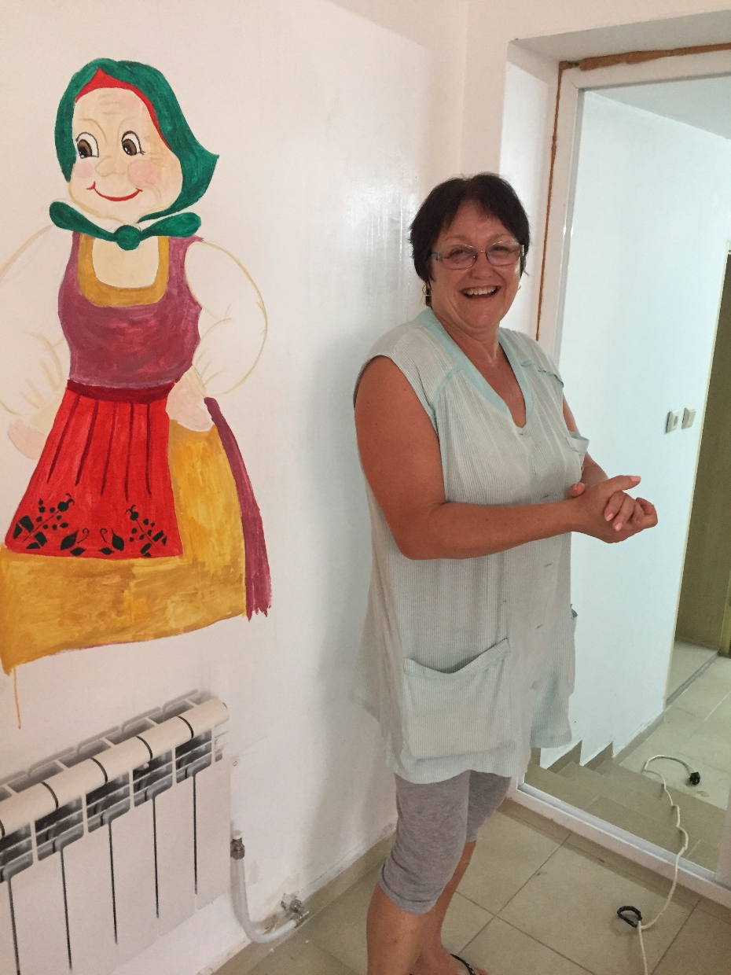
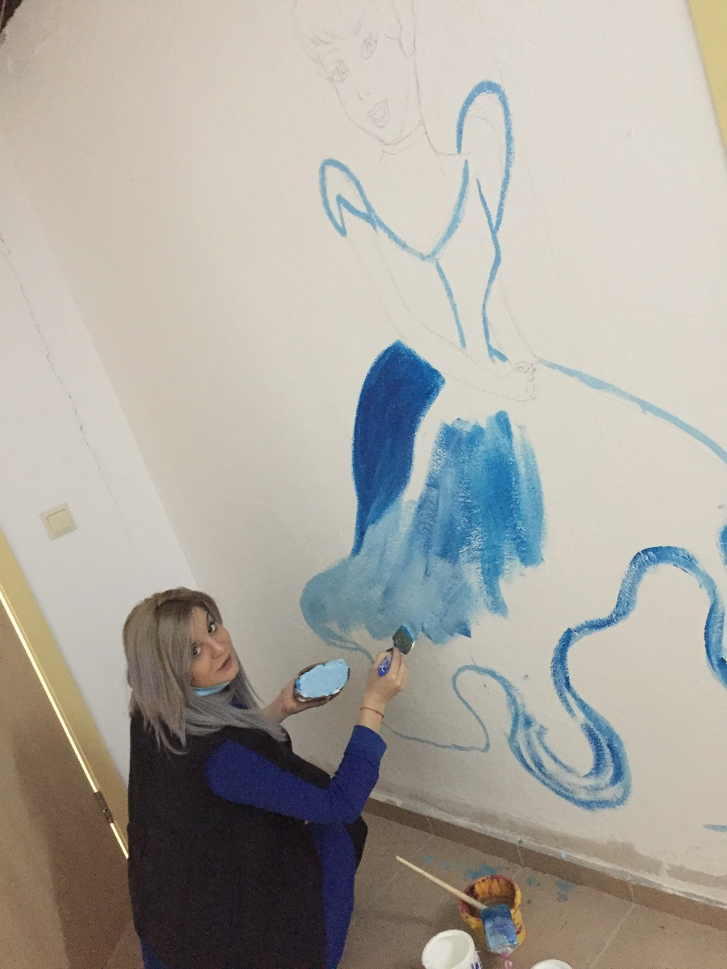
ЗА ЕДНО ПО-ДОБРО БЪДЕЩЕ!

Slide 23
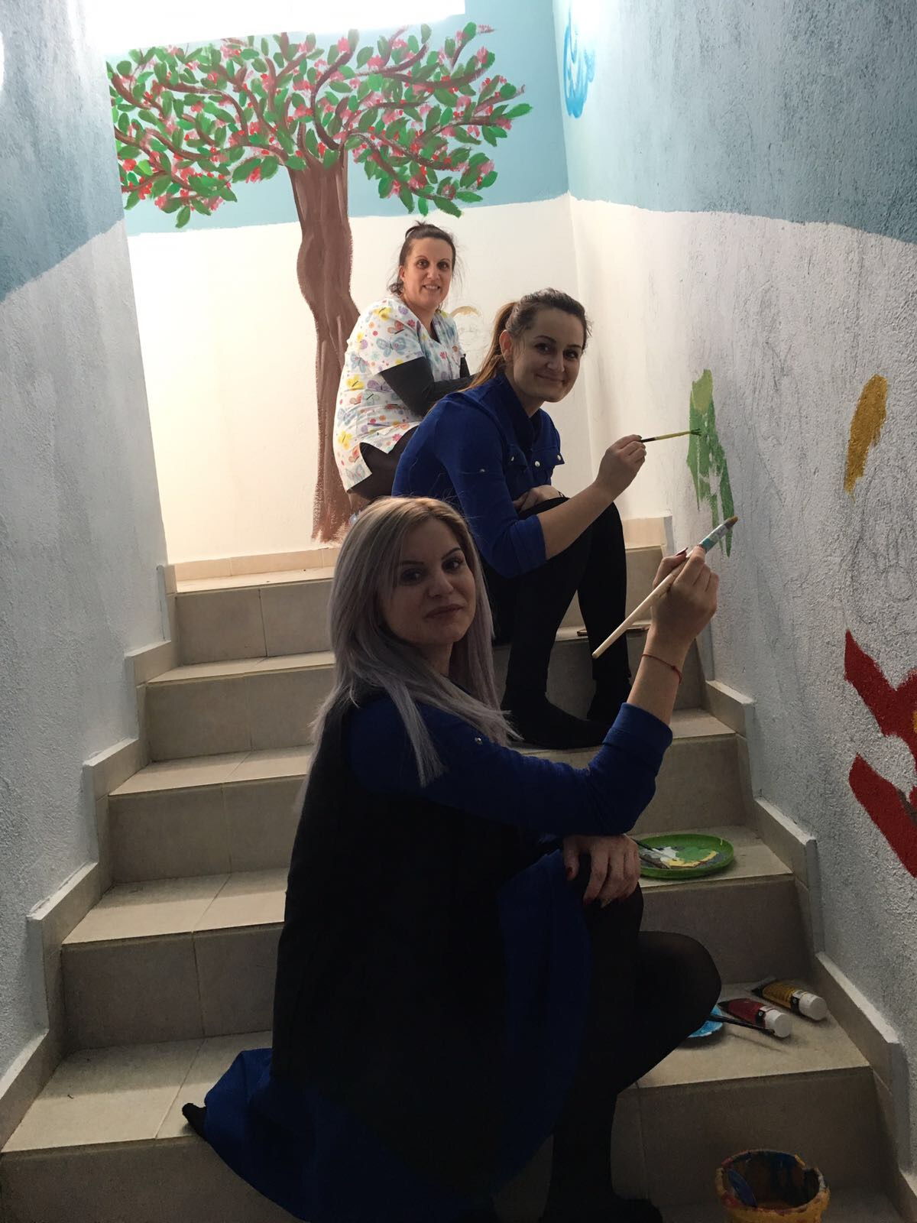
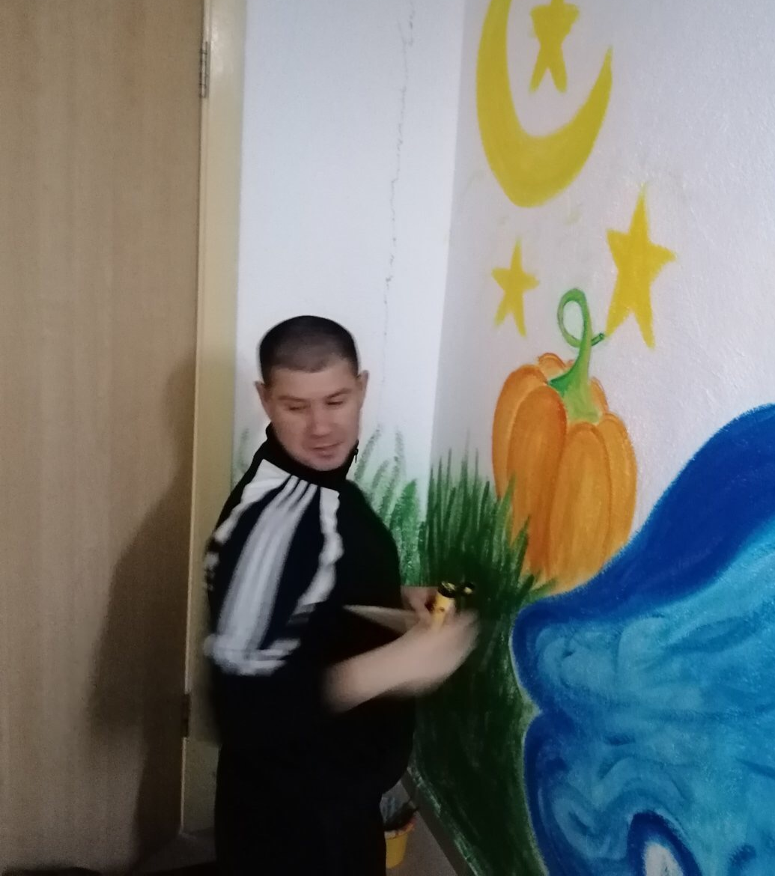
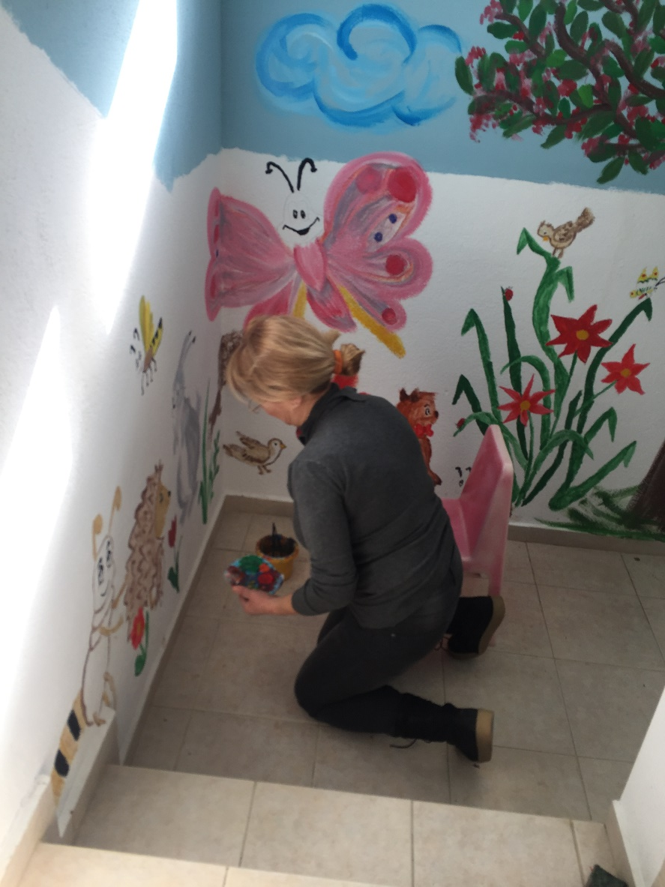
ЗА ЕДНО ПО-ДОБРО БЪДЕЩЕ!

Slide 24
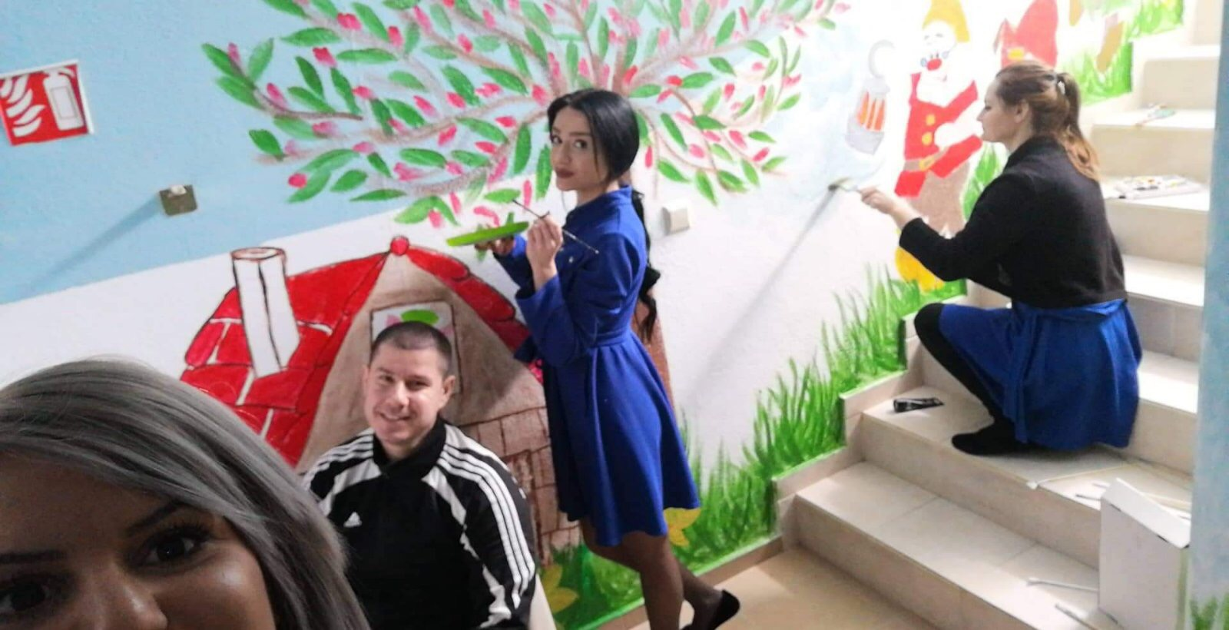
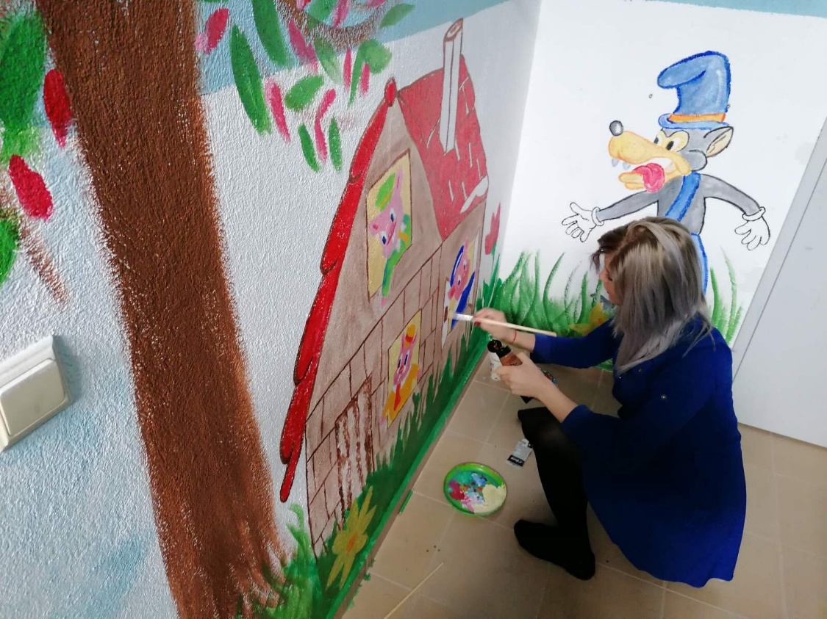
ЗА ЕДНО ПО-ДОБРО БЪДЕЩЕ!

Slide 25
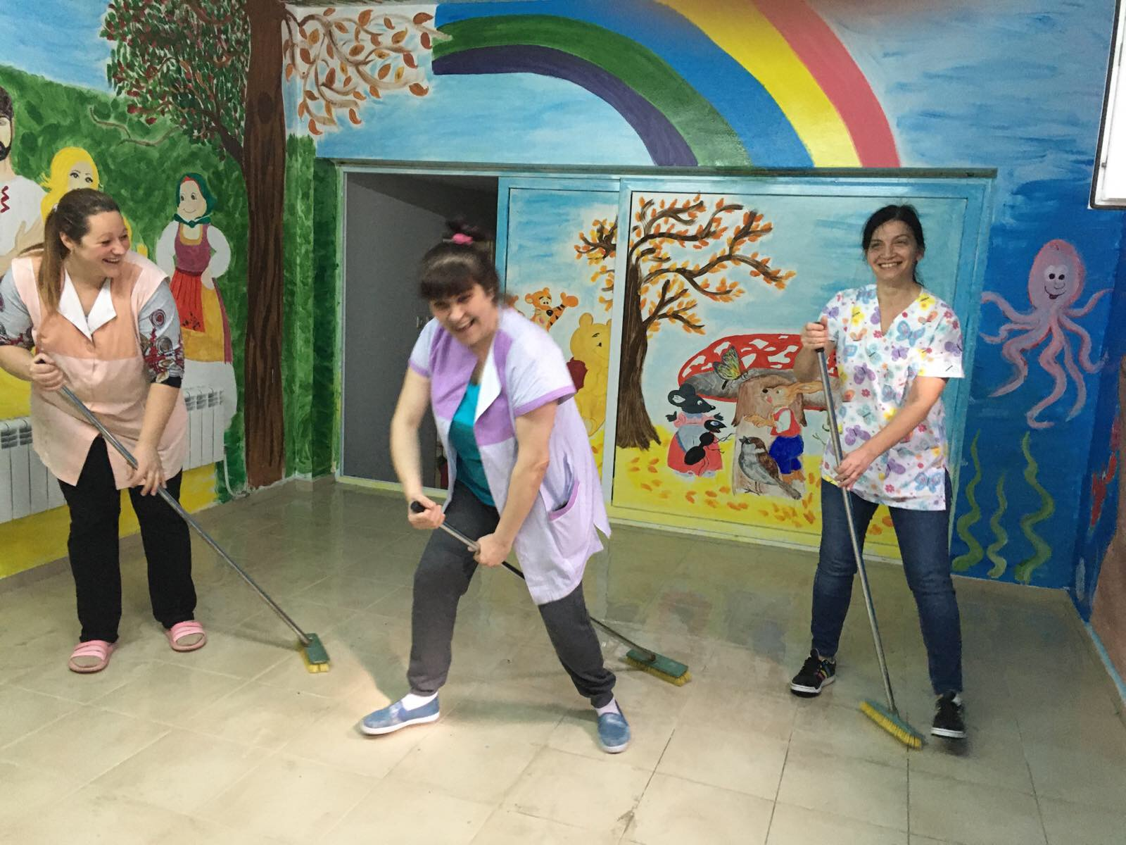
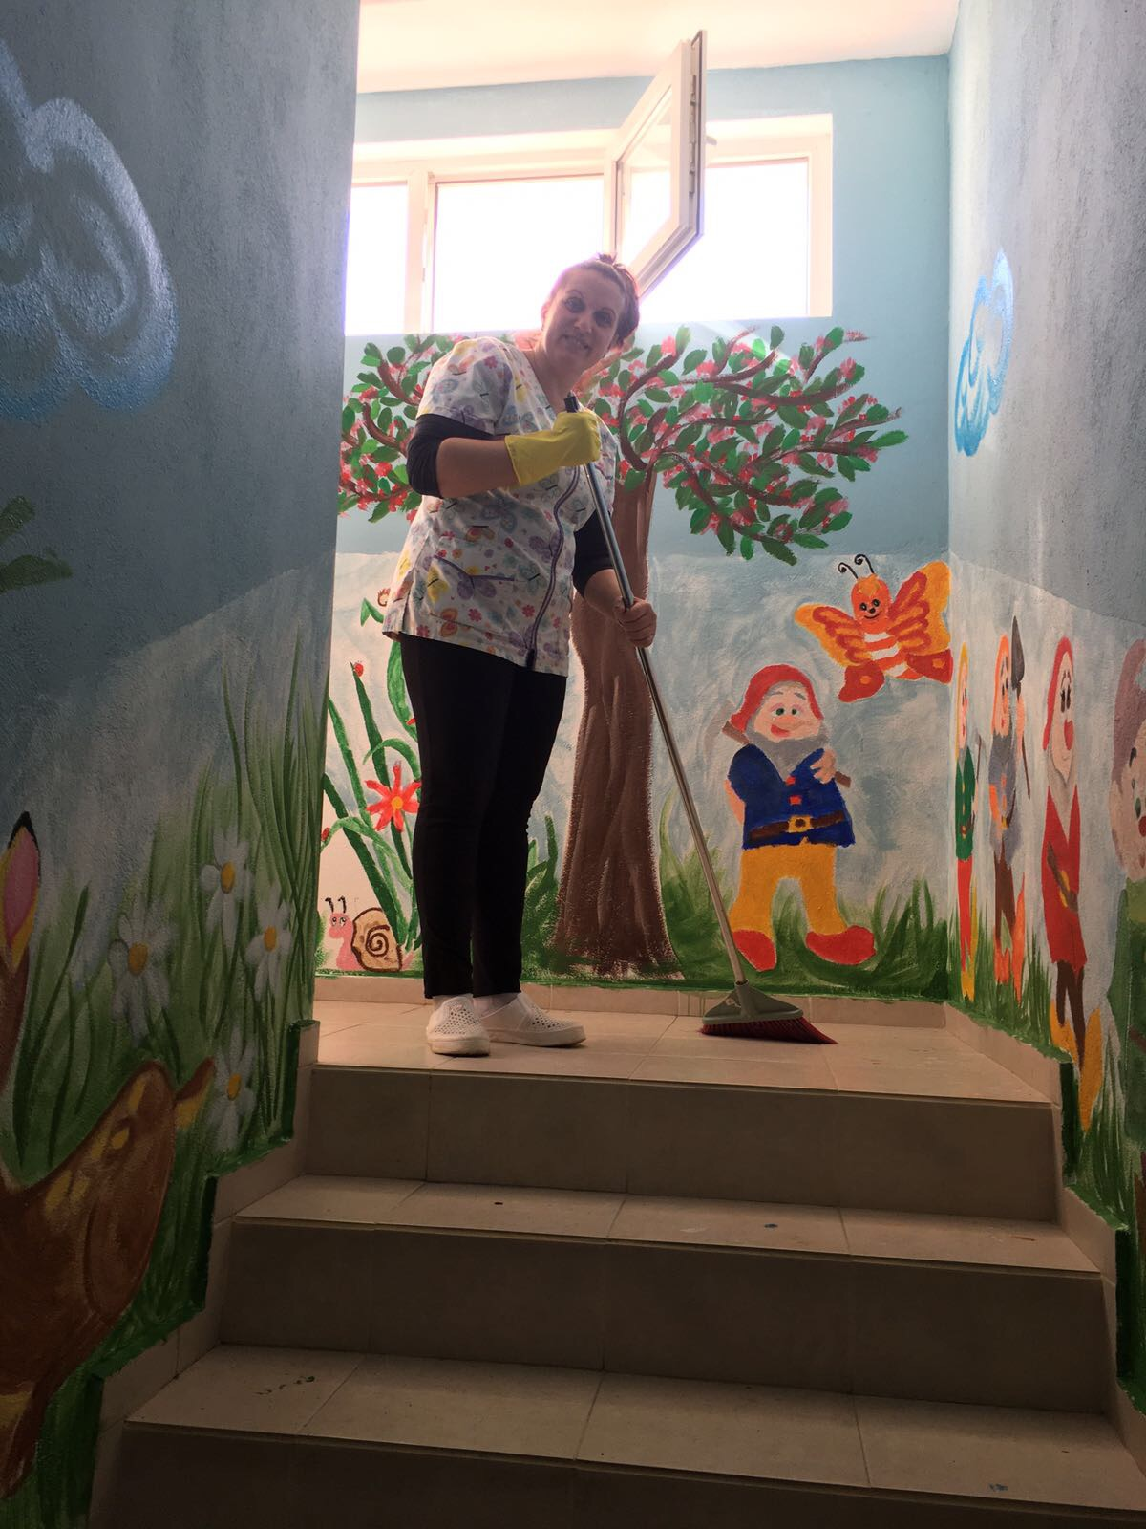
ЗА ЕДНО ПО-ДОБРО БЪДЕЩЕ!

Slide 26
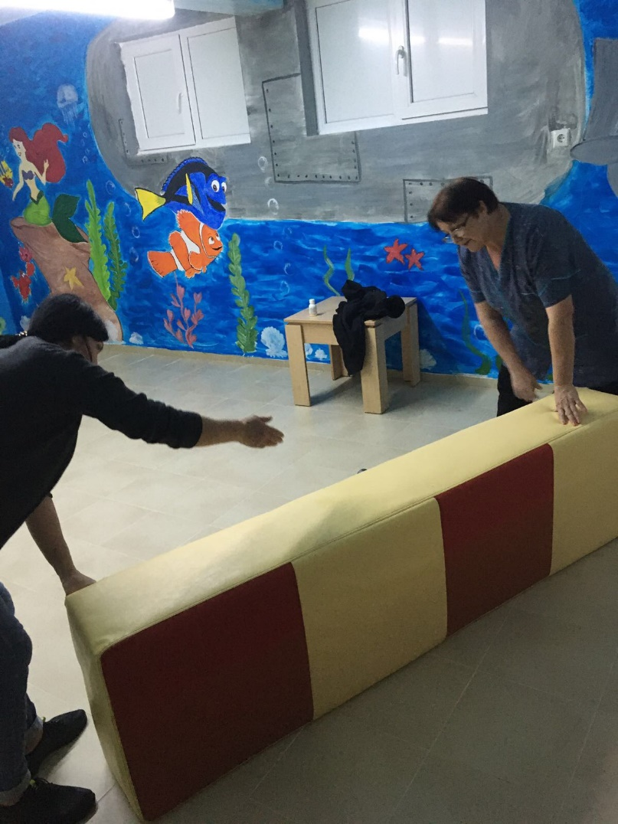
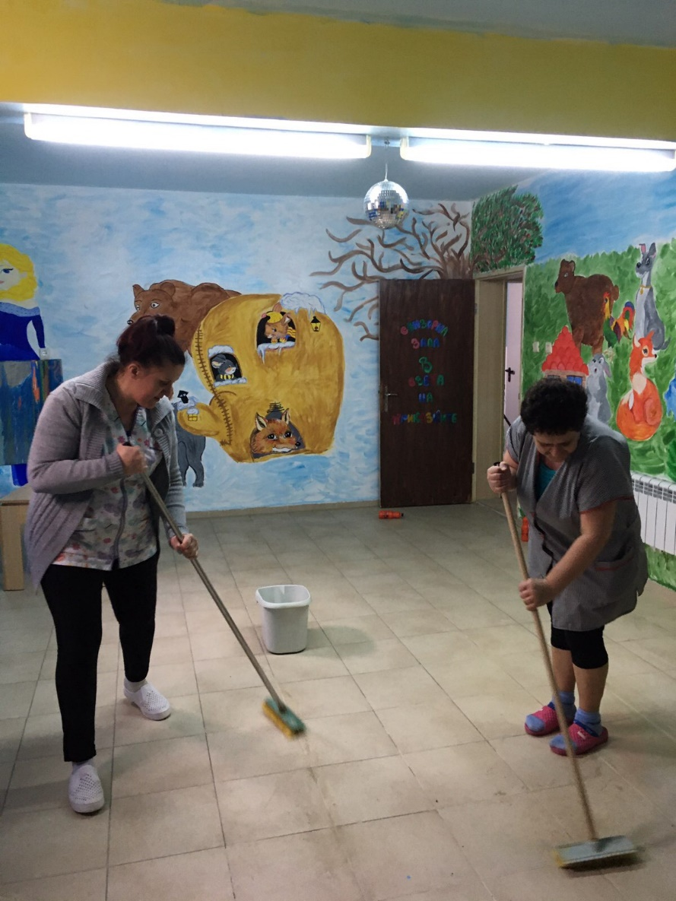
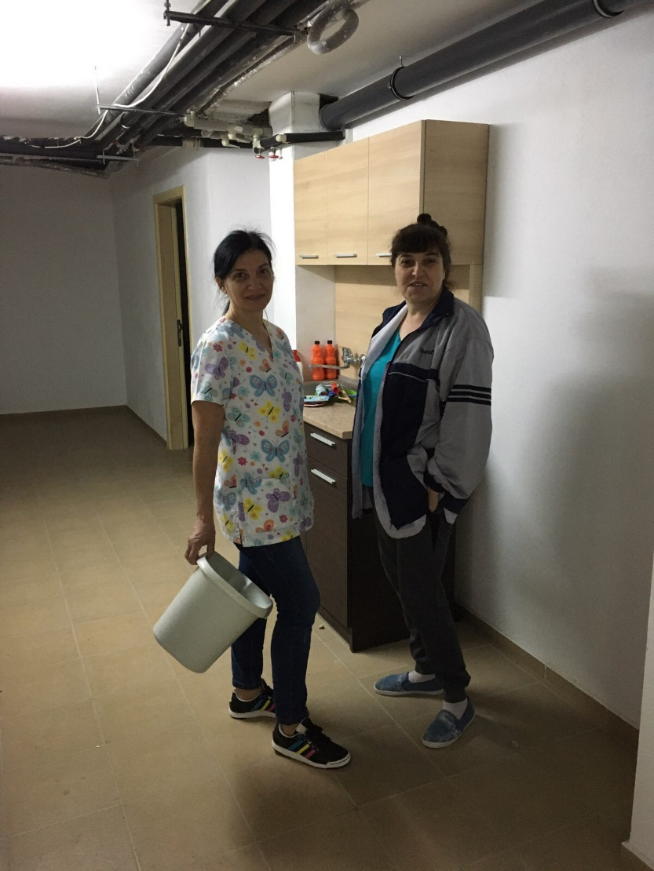
ЗА ЕДНО ПО-ДОБРО БЪДЕЩЕ!

Slide 27
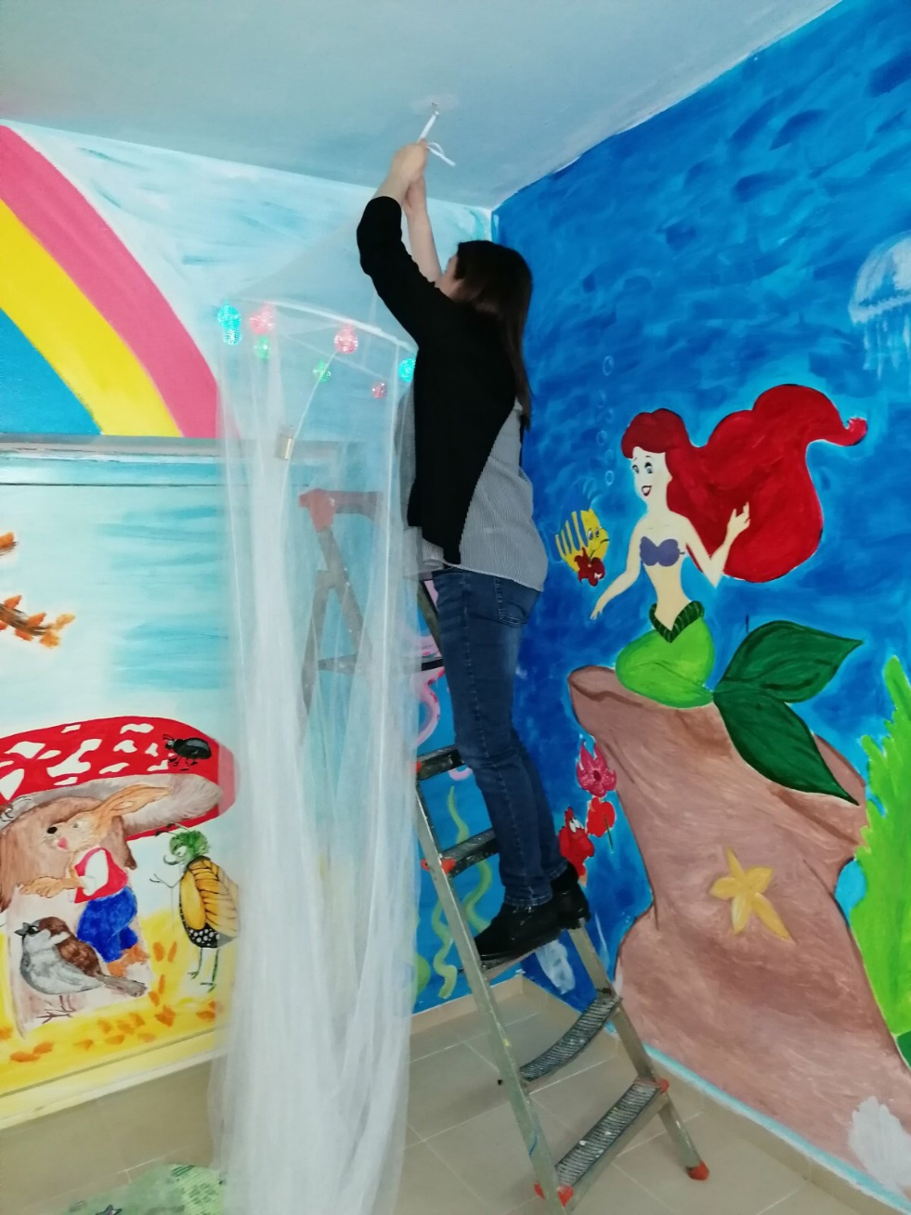
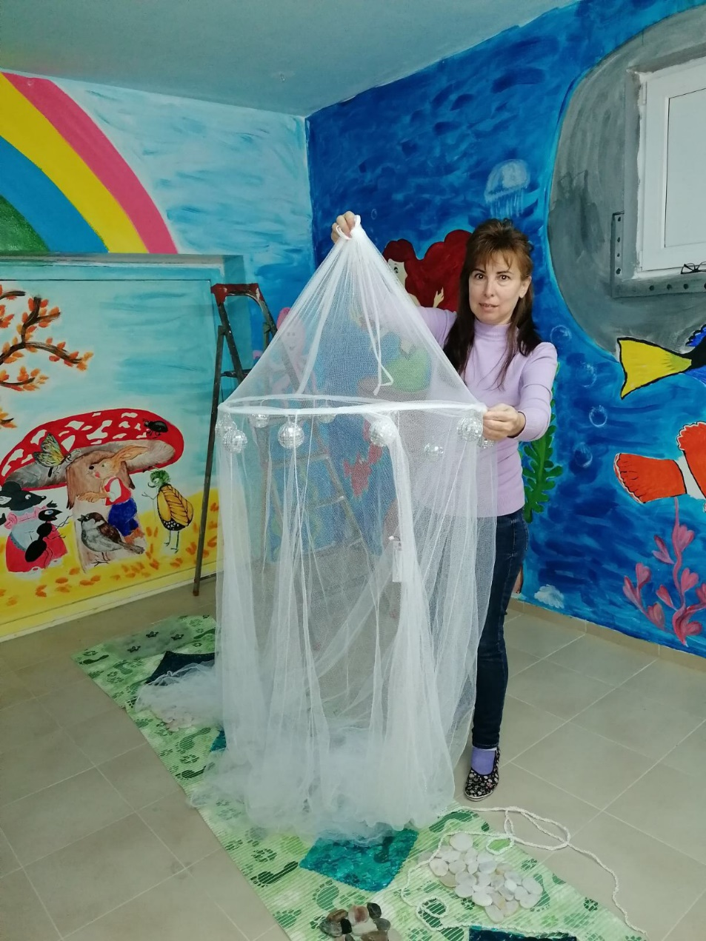
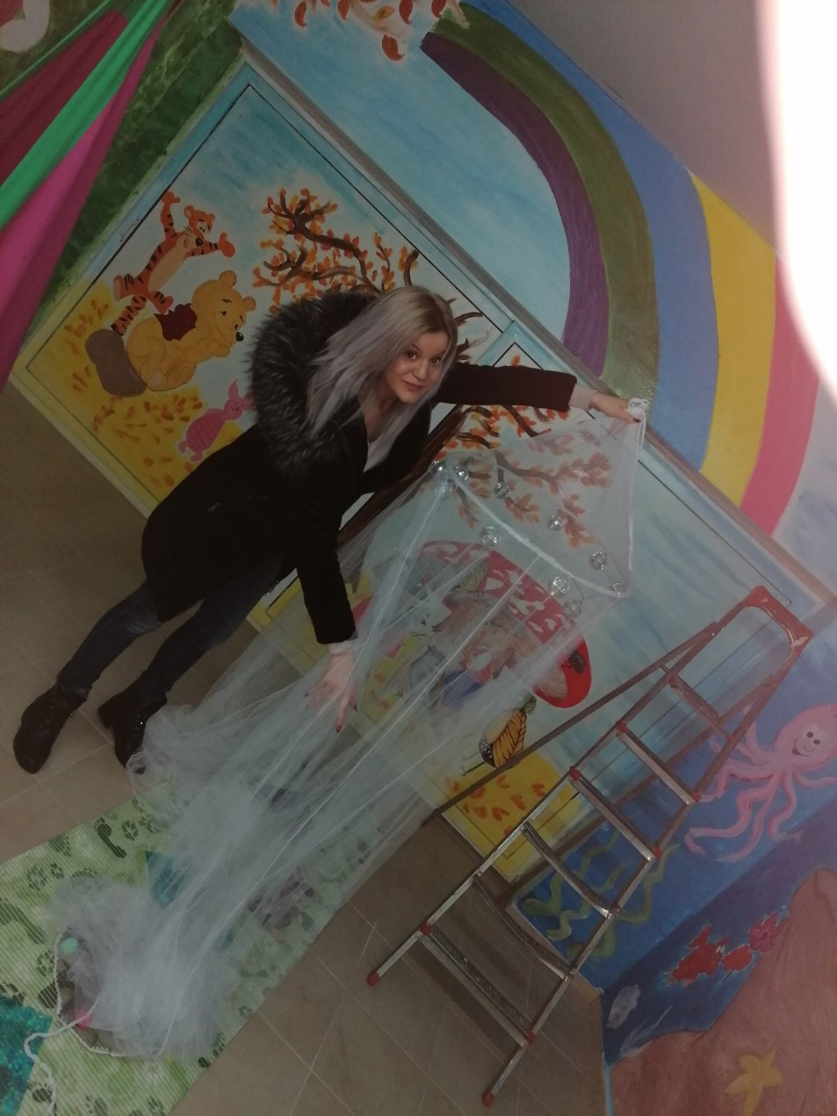
ЗА ЕДНО ПО-ДОБРО БЪДЕЩЕ!

Slide 28
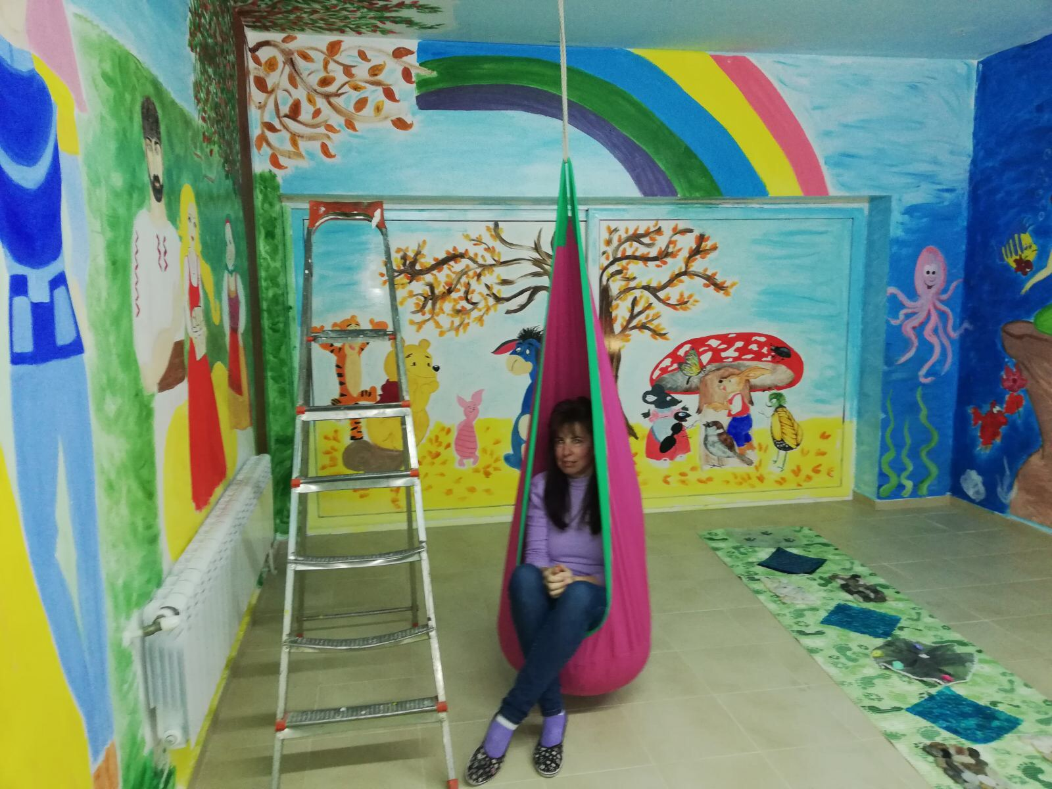
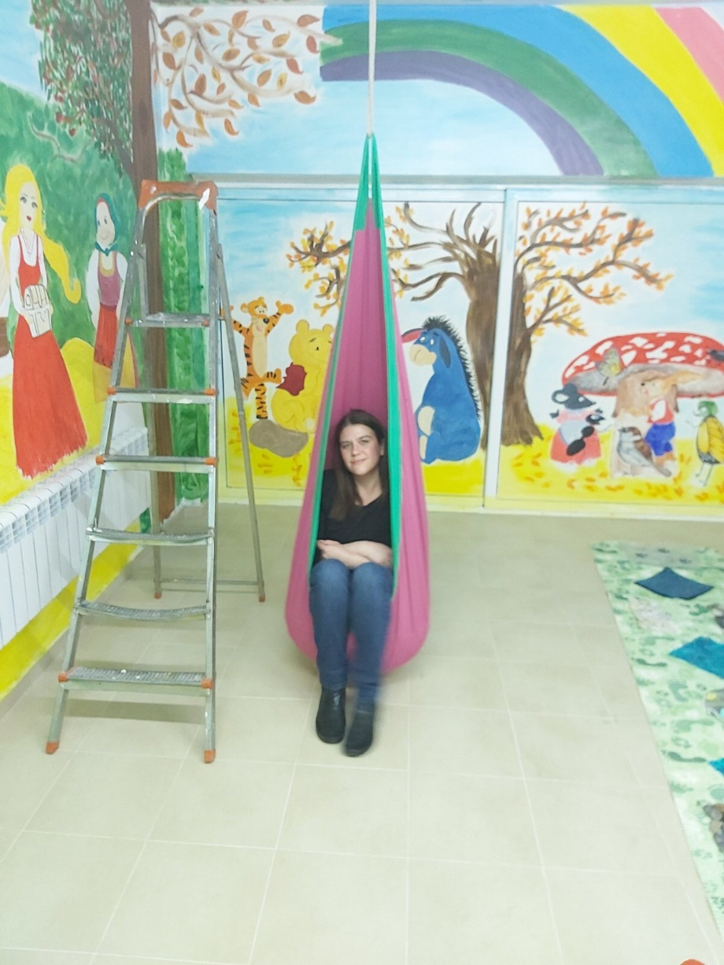
ЗА ЕДНО ПО-ДОБРО БЪДЕЩЕ!

Slide 29
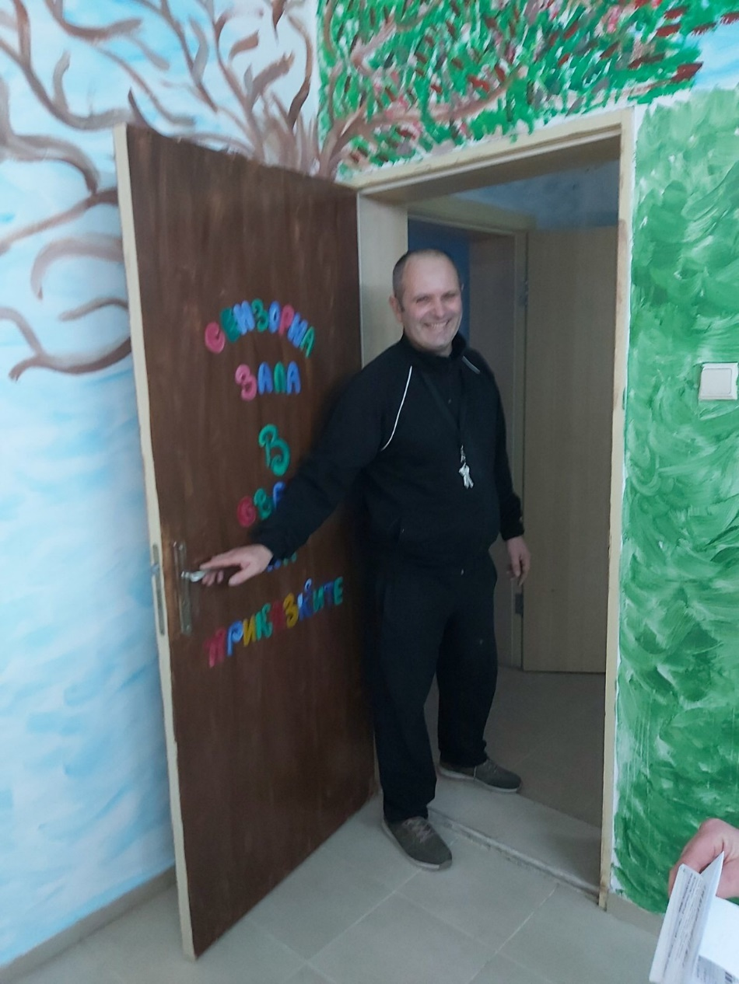
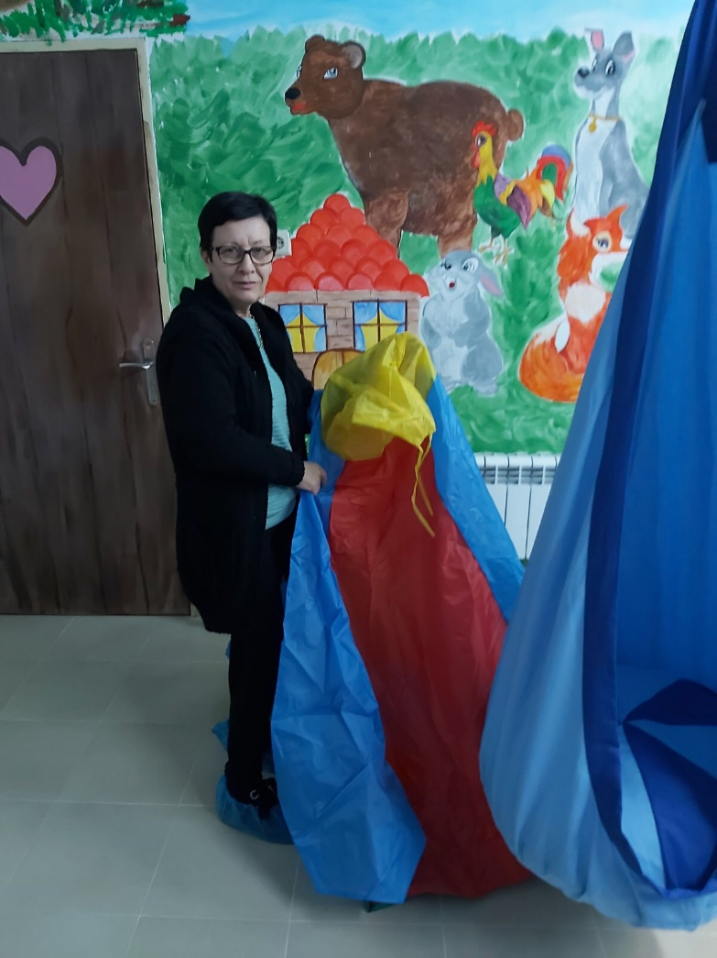
ЗА ЕДНО ПО-ДОБРО БЪДЕЩЕ!

Slide 30
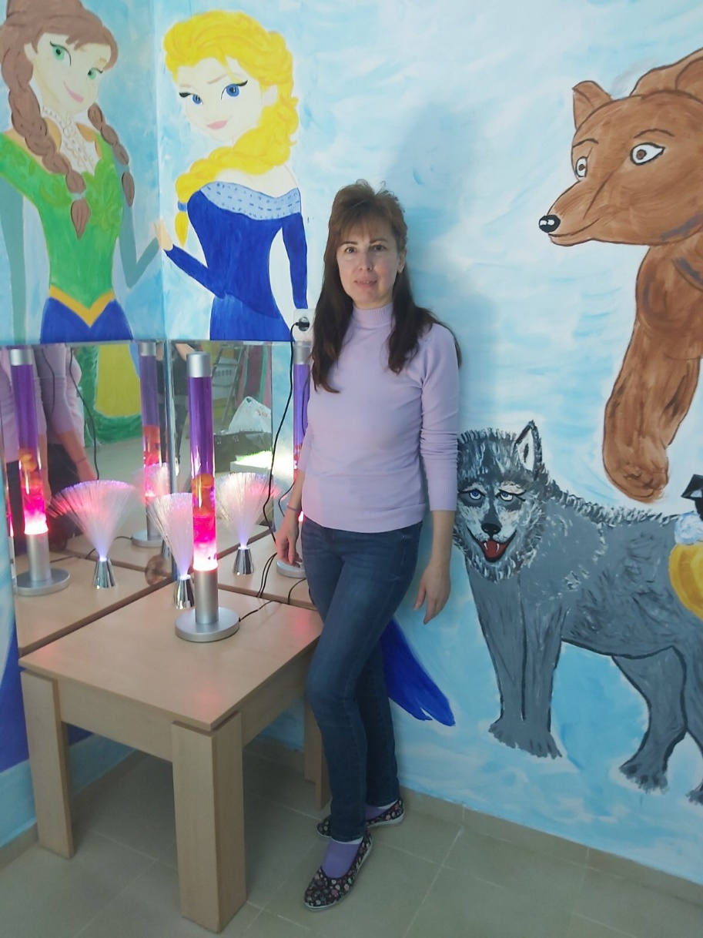
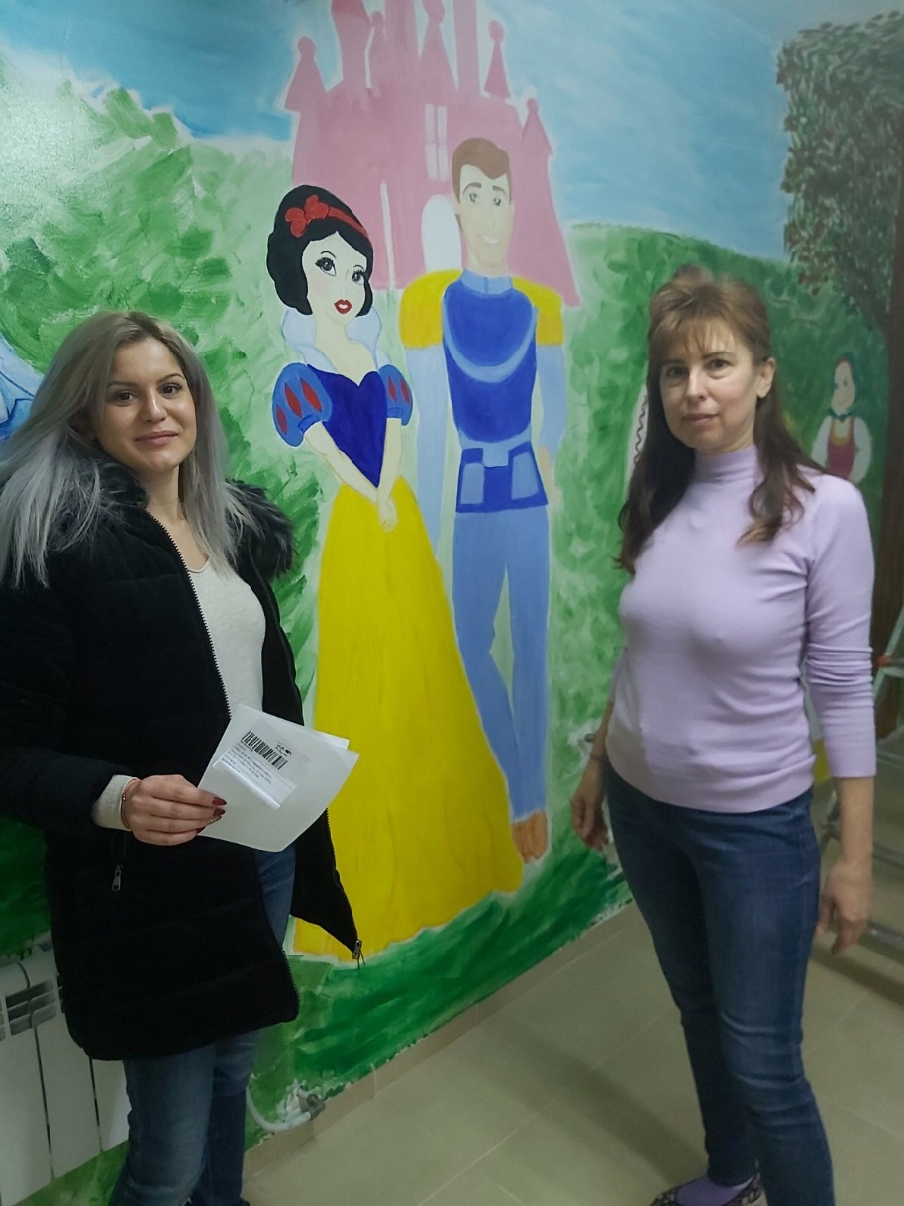
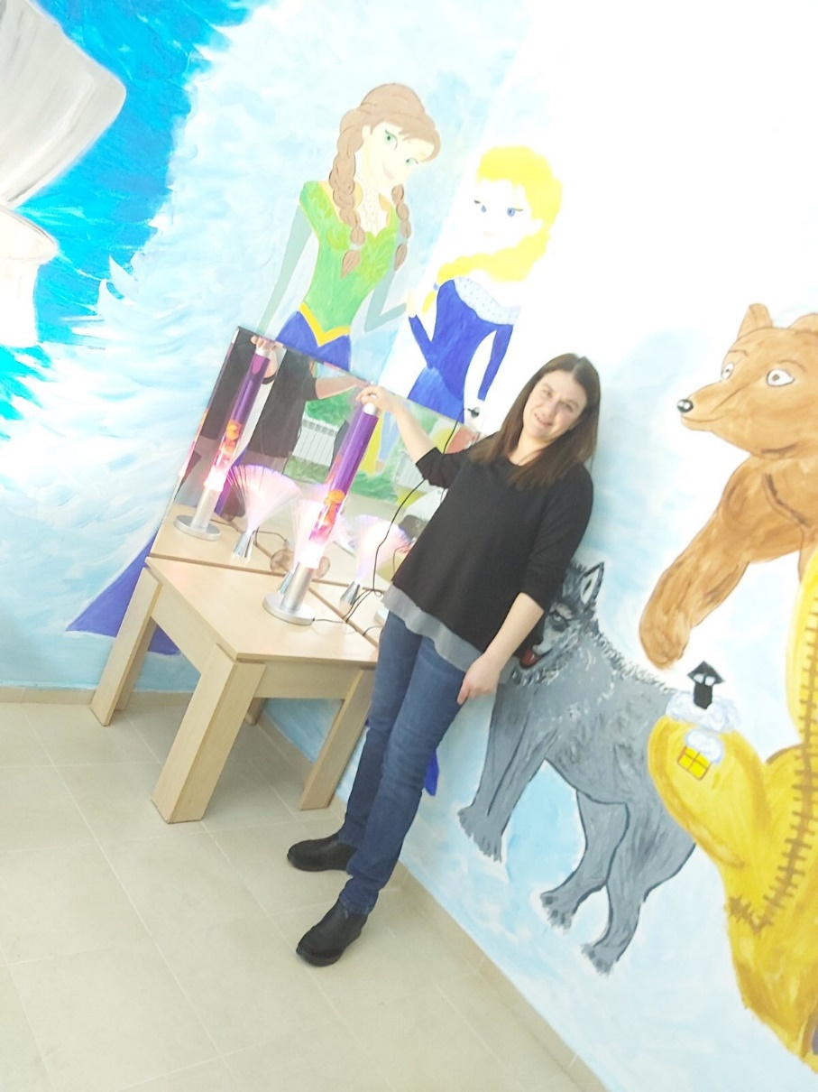
ЗА ЕДНО ПО-ДОБРО БЪДЕЩЕ!

Slide 31
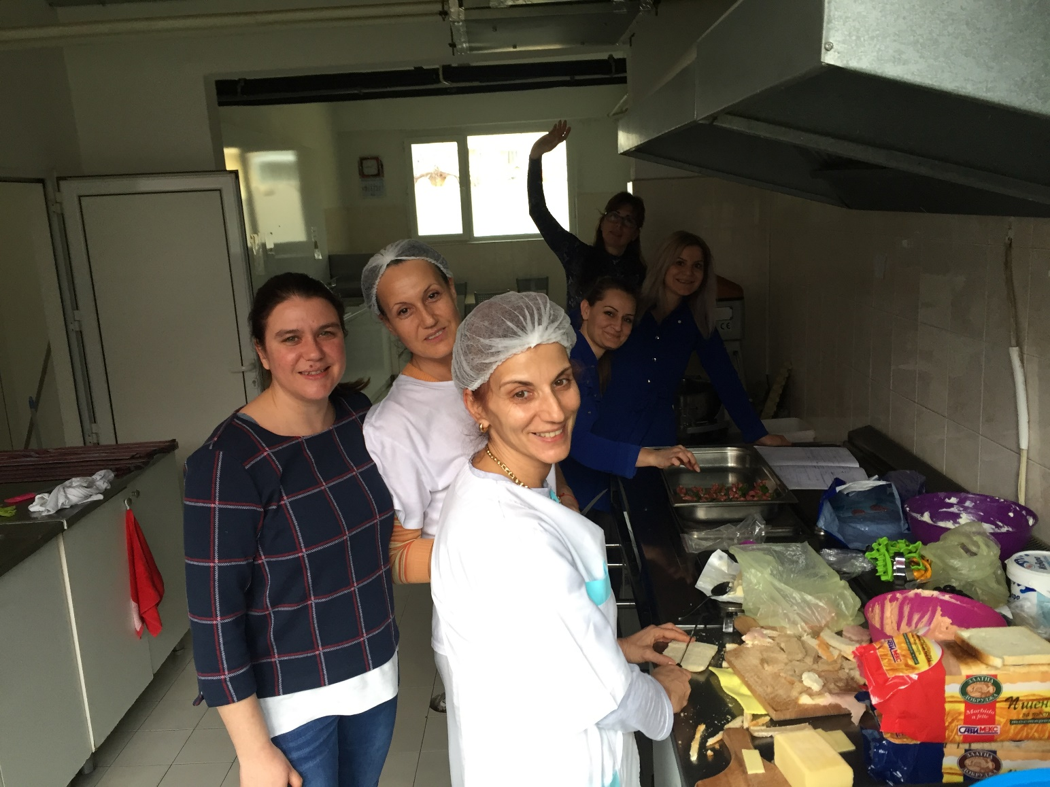
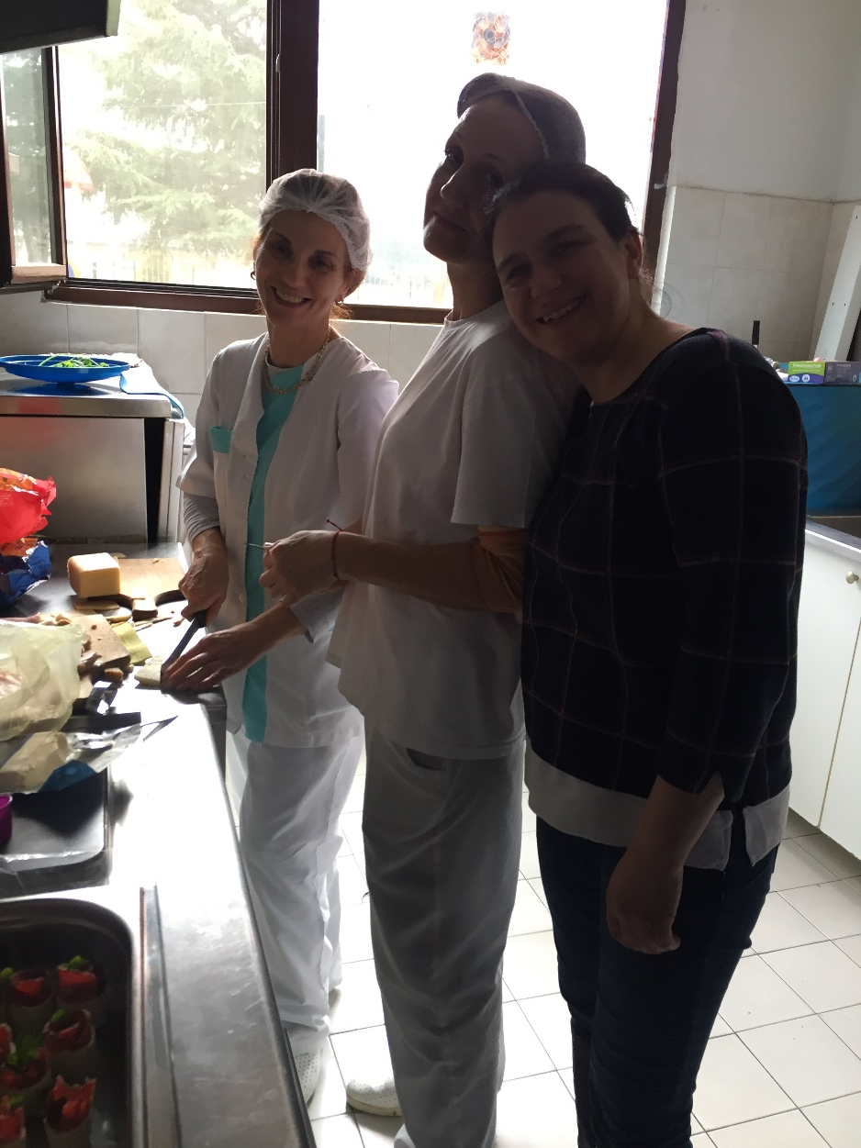
ЗА ЕДНО ПО-ДОБРО БЪДЕЩЕ!

Slide 32
БЛАГОДАРИМ ВИ ЗА ВНИМАНИЕТО!

